Slide 1
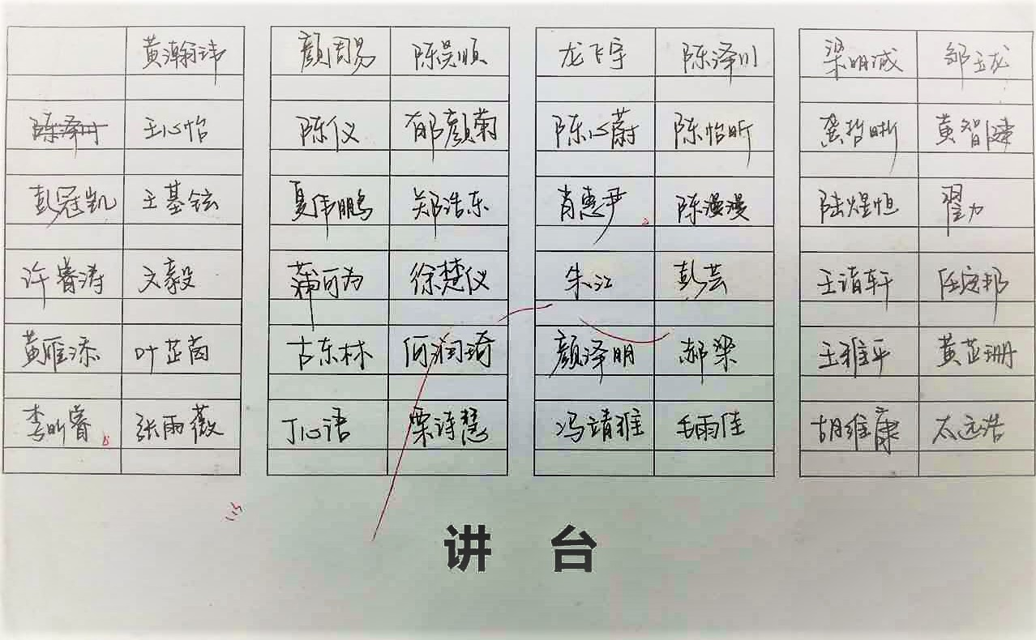

Slide 2




孩
子
陪 走过高中三年
——高二（6）班家长会
05
2017
24

Slide 3

1.
段考班级概况

Slide 4
高二下一段考：
重点班前25名: 6人
理科101-200名：14人
理科201-300名：20人
理科301-400名：12人
高二下二段考：
重点班前25名: 4人
理科101-200名：12人
理科201-300名：17人
理科301-400名：13人

Slide 5

姓 名 | 总分
 | 分数 | 级名
栗诗慧 | 666.5 | 50
陈泽川 | 663.5 | 54
古东林 | 660 | 62
丁心语 | 653.5 | 78
彭芸 | 643 | 100
徐楚仪 | 641.5 | 107
郑浩东 | 637.5 | 121
黄芷珊 | 634.5 | 131
郁颜菊 | 633 | 132
颜周易 | 631 | 141
姓 名 | 总分
 | 分数 | 级名
颜泽朋 | 671 | 76
彭芸 | 667.5 | 86
黄芷珊 | 659 | 106
毛雨佳 | 656.5 | 115
栗诗慧 | 653 | 127
郑浩东 | 651 | 132
丁心语 | 650.5 | 134
郁颜菊 | 648 | 141
古东林 | 648 | 141
陈昊顺 | 639.5 | 174
高二下 一、二次阶段考 九科总分班级前10

Slide 6
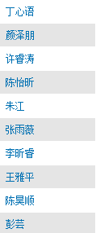
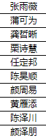
高二下·一二段考 语文

Slide 7
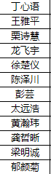
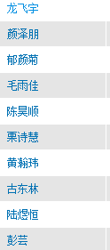
高二下·一、二段考数学

Slide 8
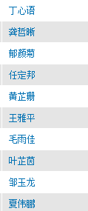
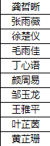
高二·一段考 英语

Slide 9
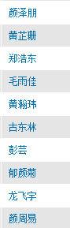
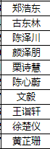
高二·一段考 物理

Slide 10
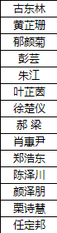
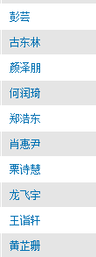
高二·一段考 化学

Slide 11
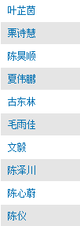
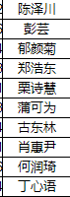
高二·一段考 生物

Slide 12
2.
学业水平考试

Slide 13
学业水平考试- 最后阶段
·有限时间— 最高效率
·年级提供的题库要复习好
·心态平和

Slide 14
3.
准高三-预备期

Slide 15
我们的准高三

Slide 16
3.1 准高三生
·做作业（重现知识点）
·课堂（先听懂 再做笔记）
·培养良好答题习惯
·跟上老师的复习节奏
·树立目标（985-211-一本
·同学、宿舍互相督促学习
·校园常规（校服、迟到早退）

Slide 17
3.2 准高三家长
·陪伴者（尽量不攀比成绩）
·后勤工作（衣食住行、陪同锻炼）
·关注孩子周末学习效率
·关注孩子手机使用·
······

Slide 18
4. 孩子们的校园生活

Slide 19
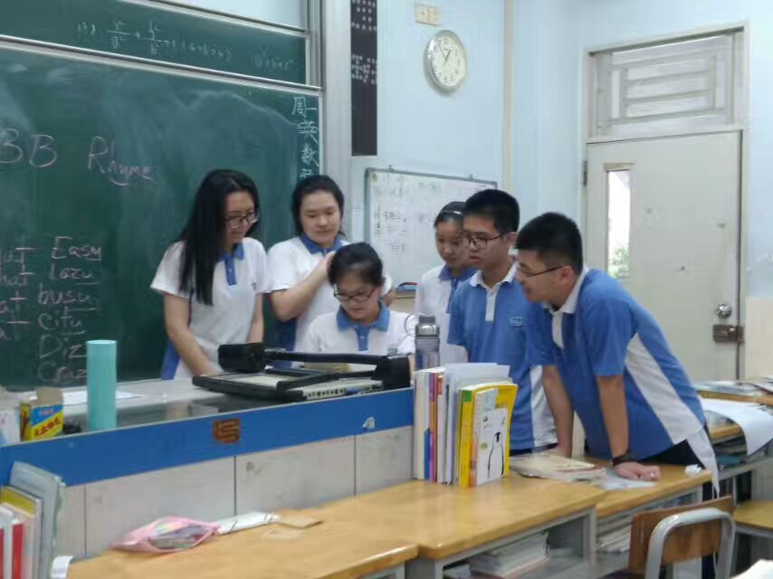
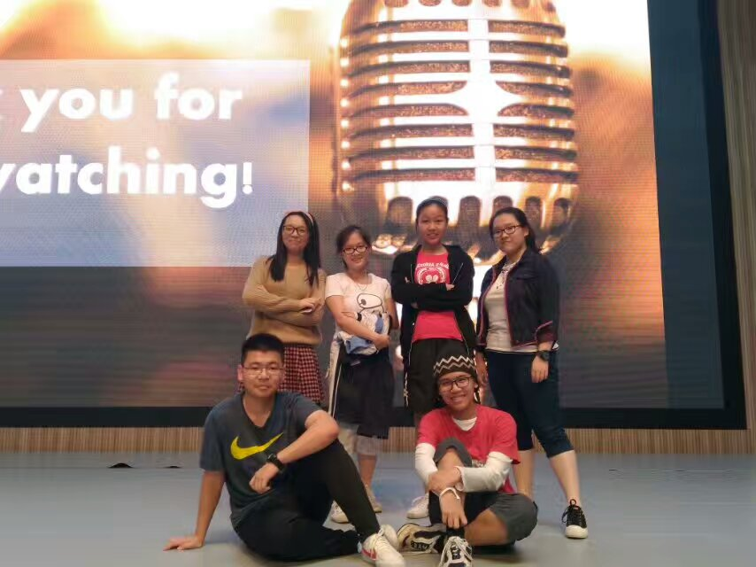
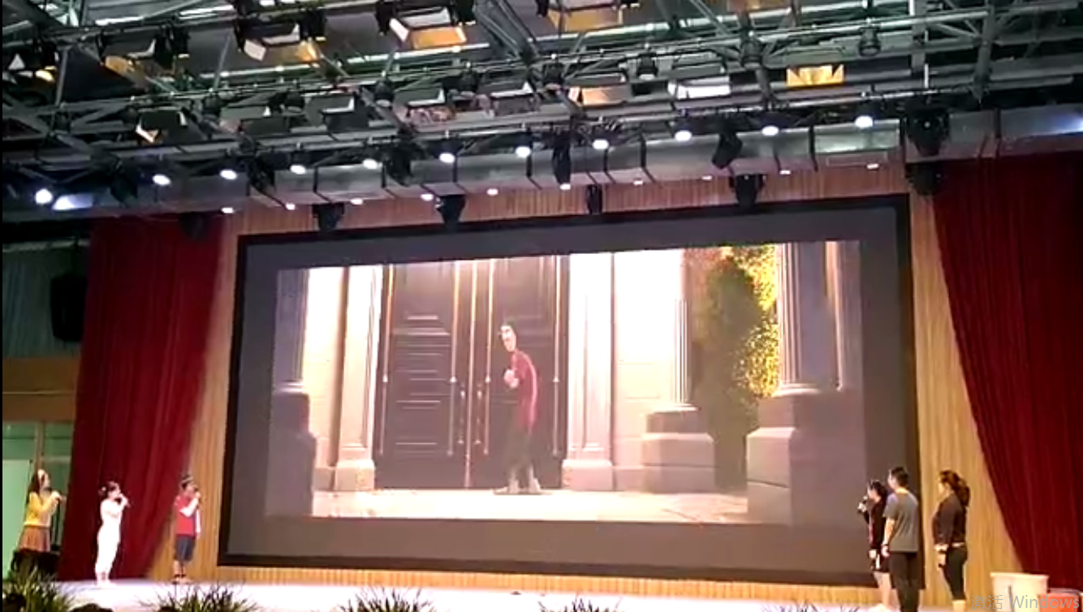
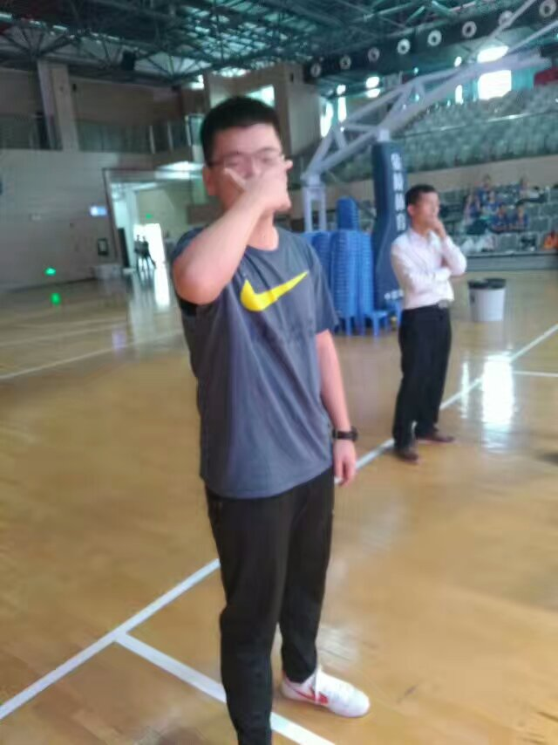
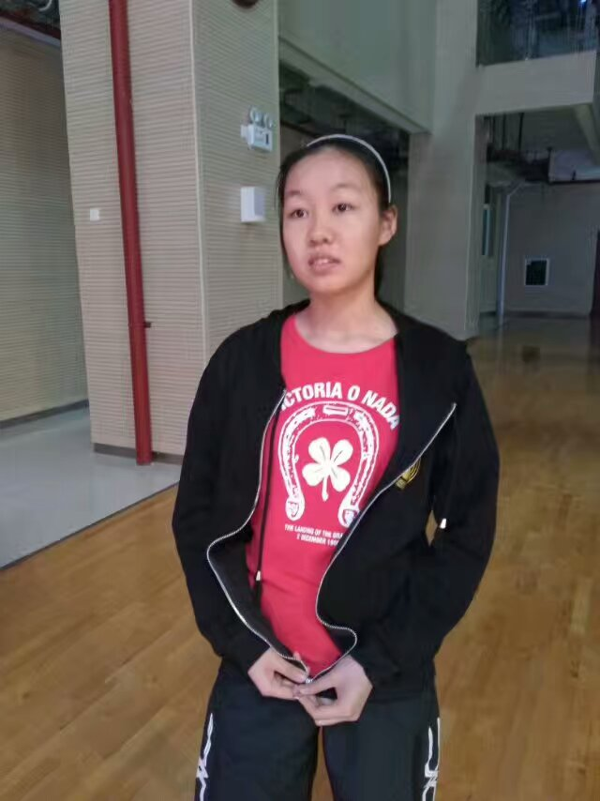
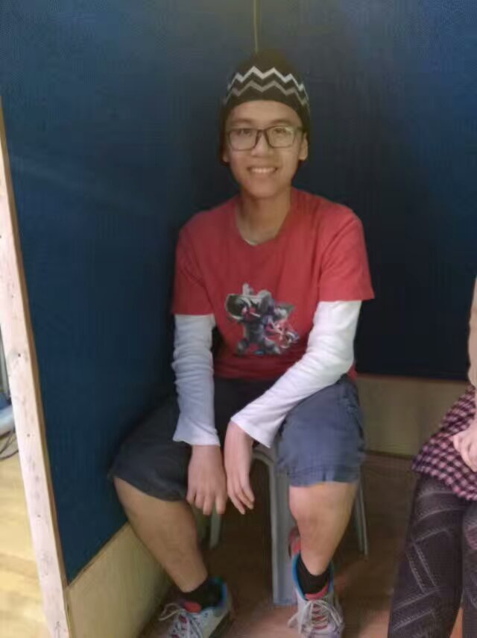

Slide 20
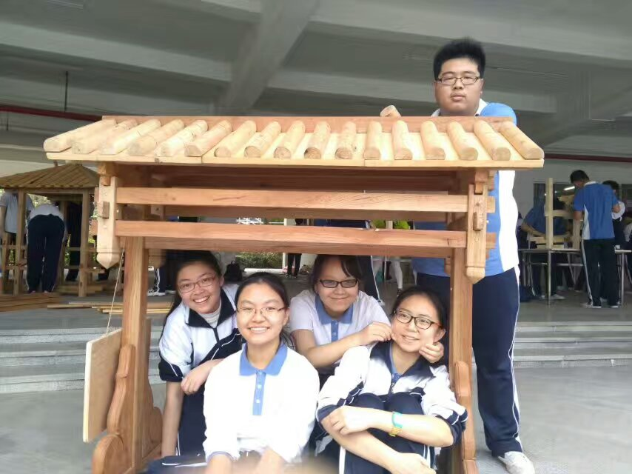
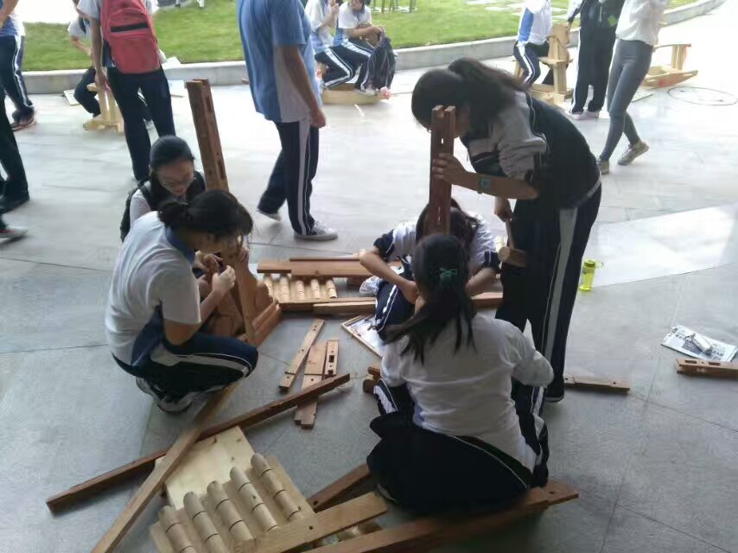
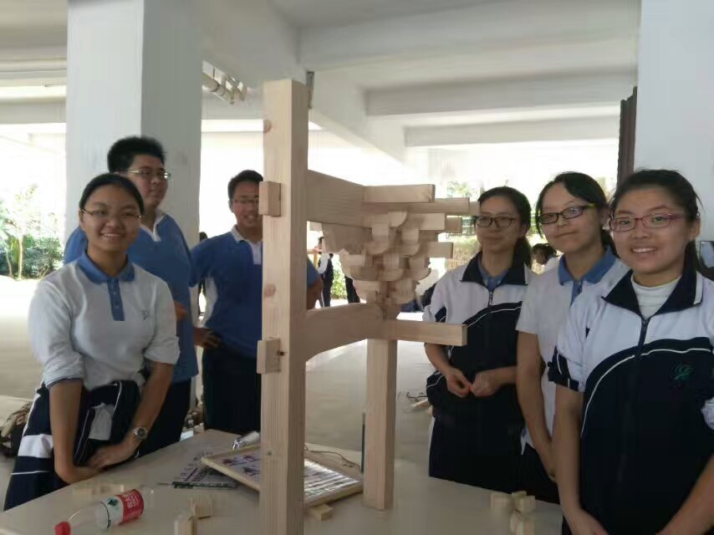
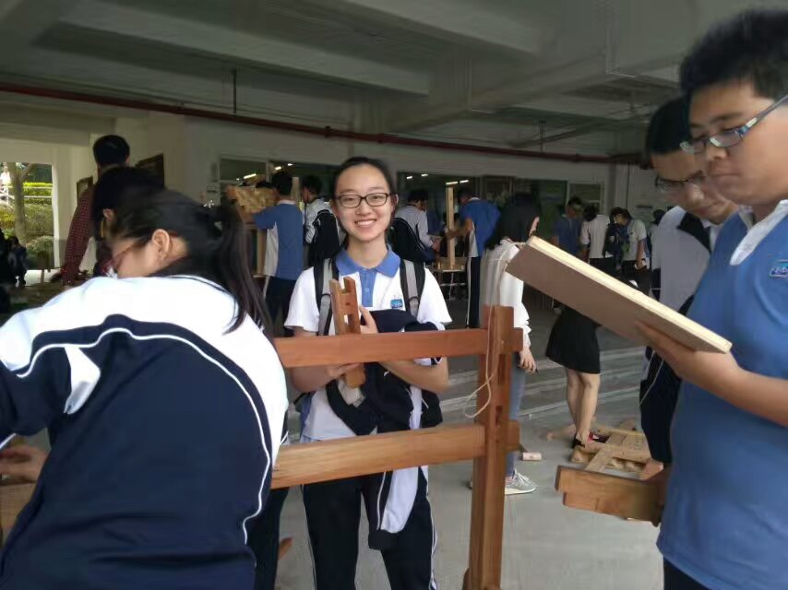
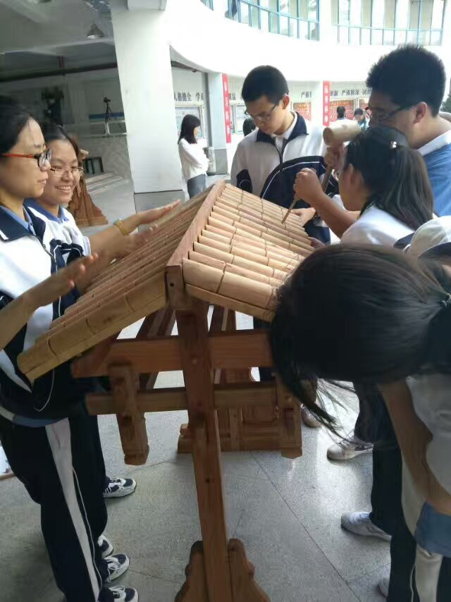
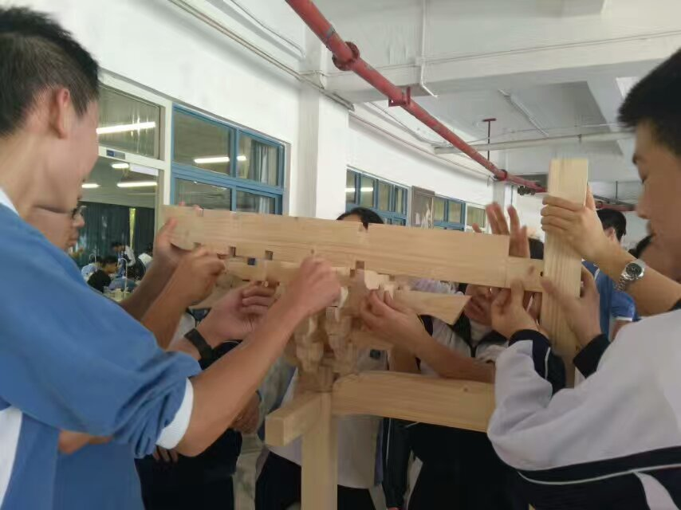
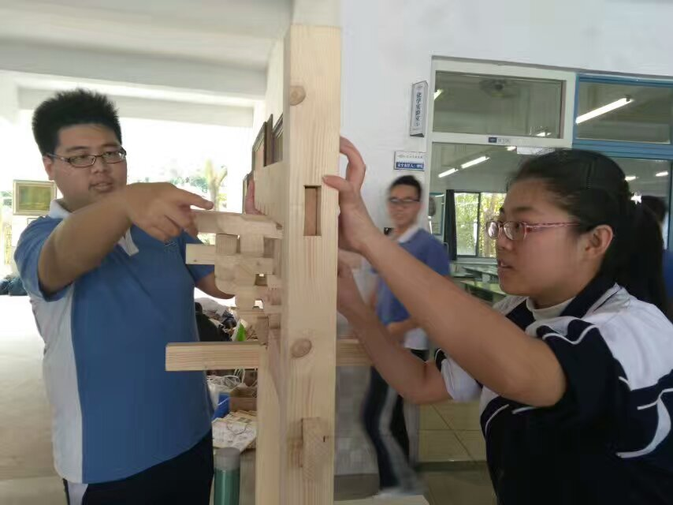
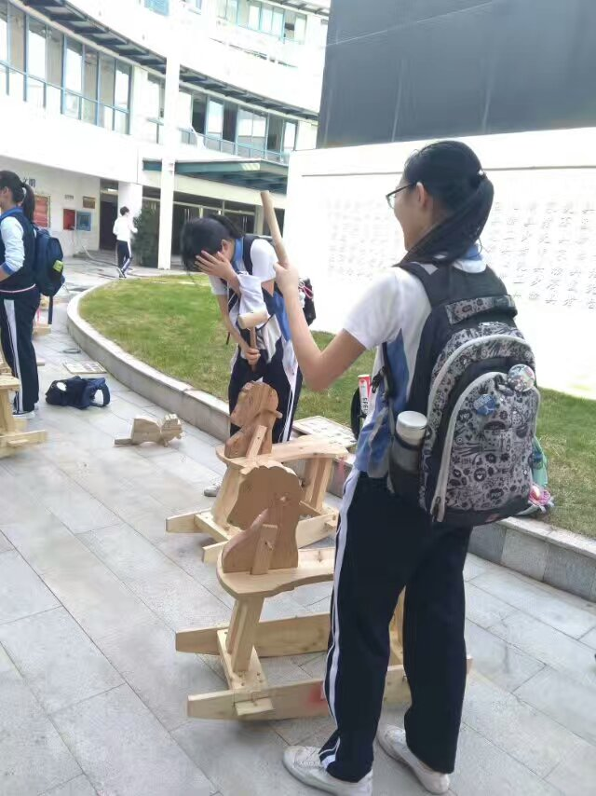
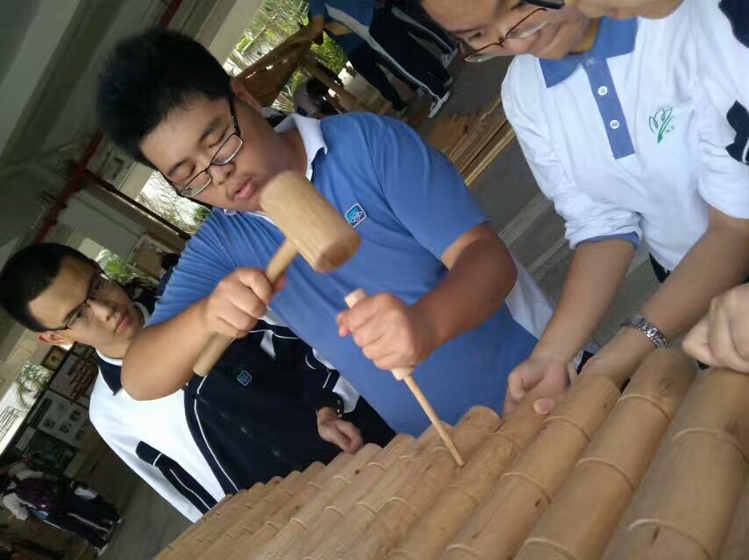
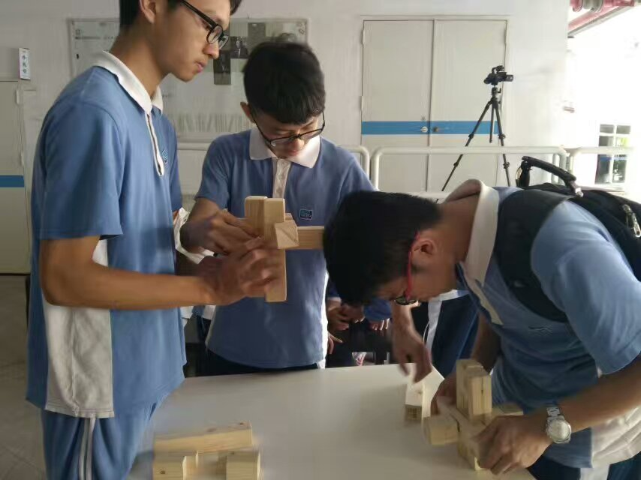
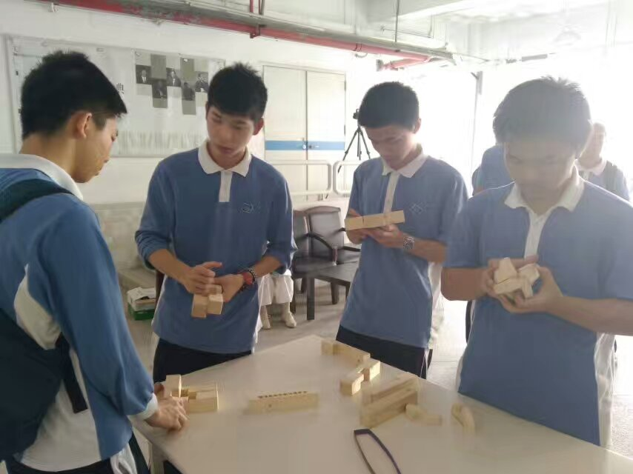

Slide 21
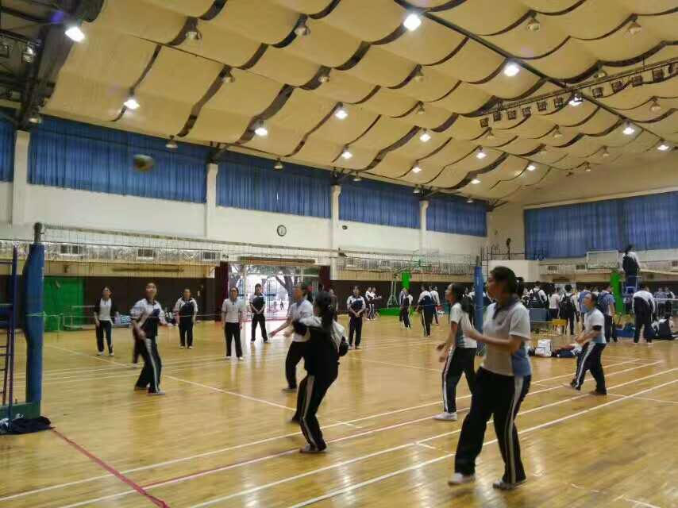
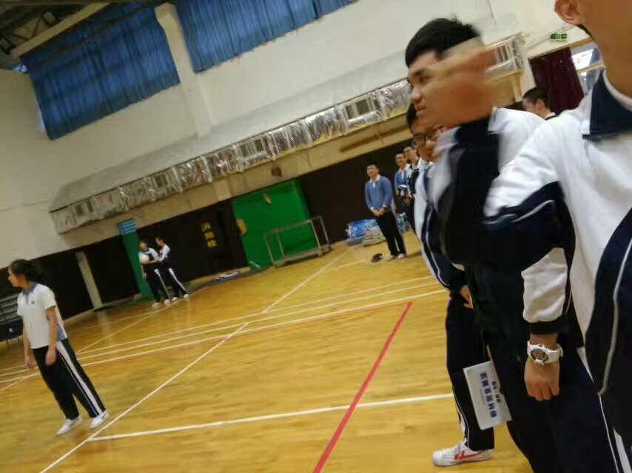
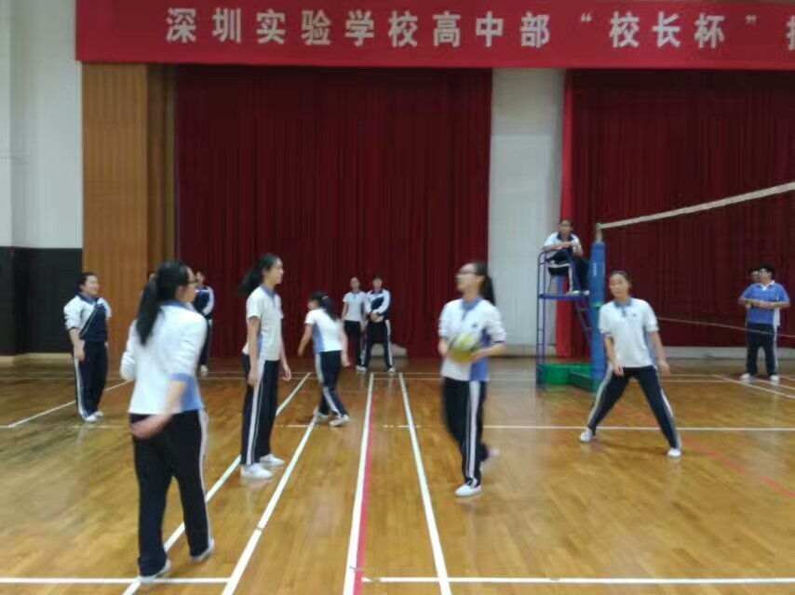
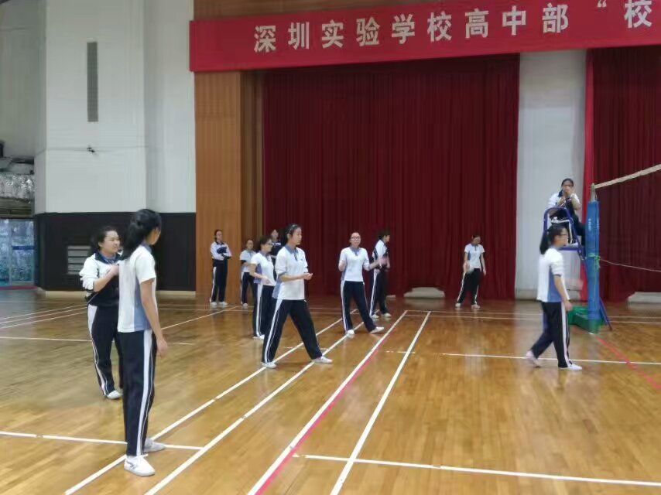
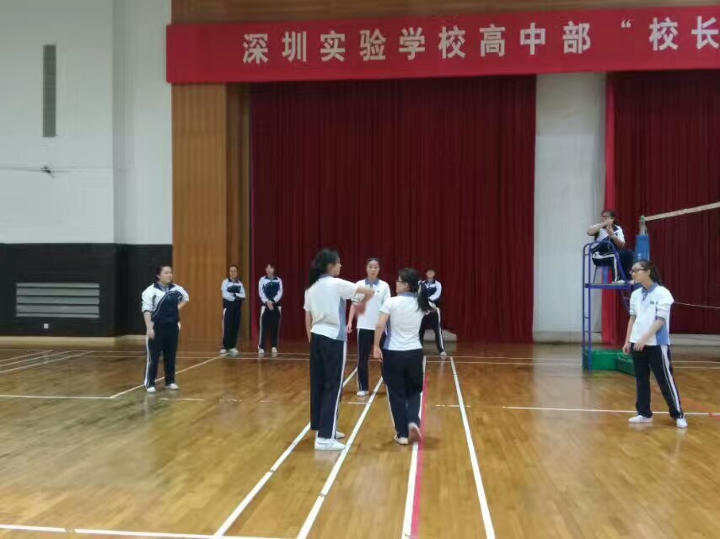
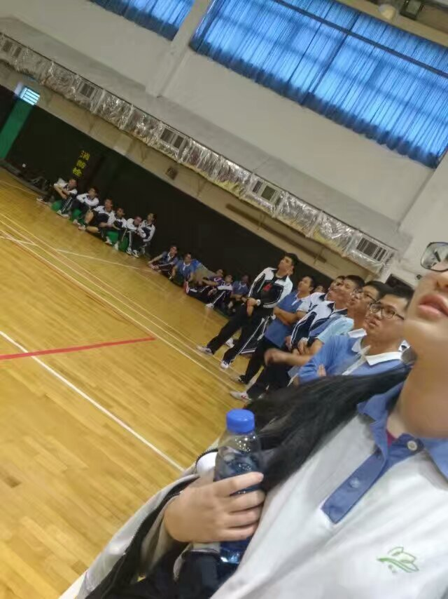

Slide 22
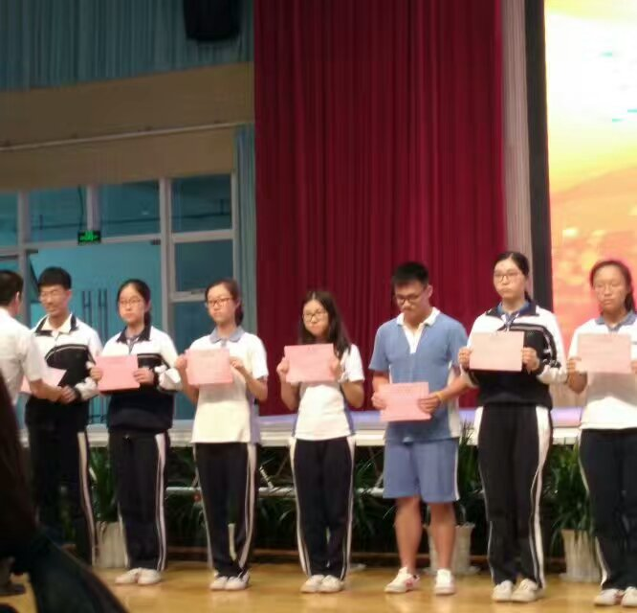
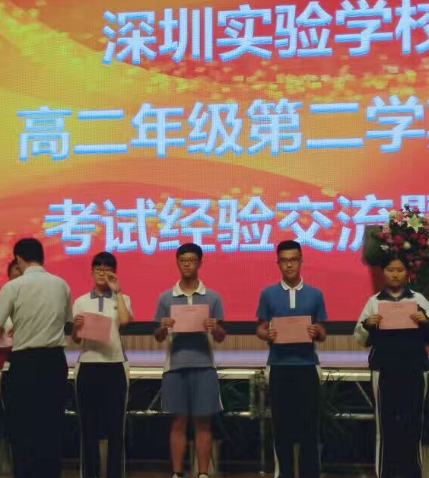
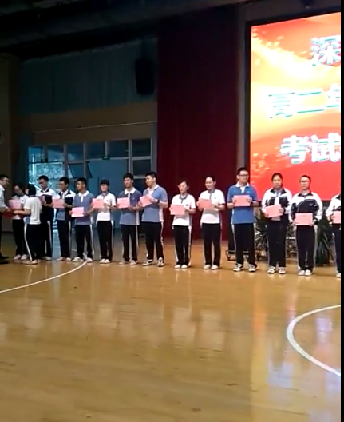
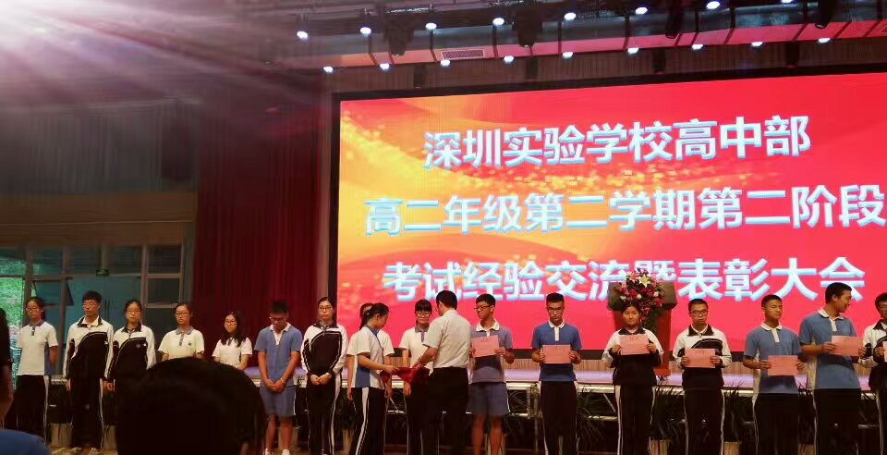
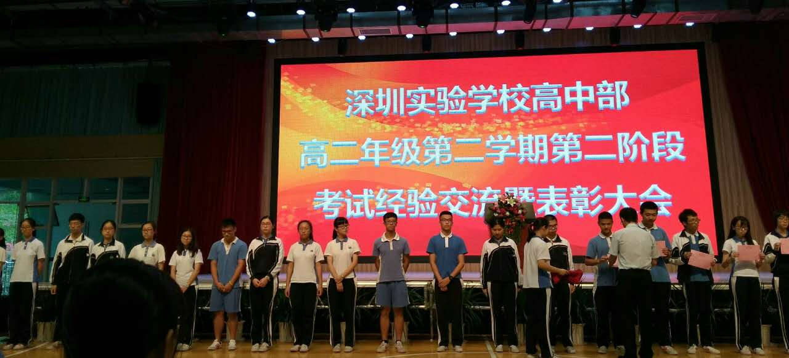

Slide 23
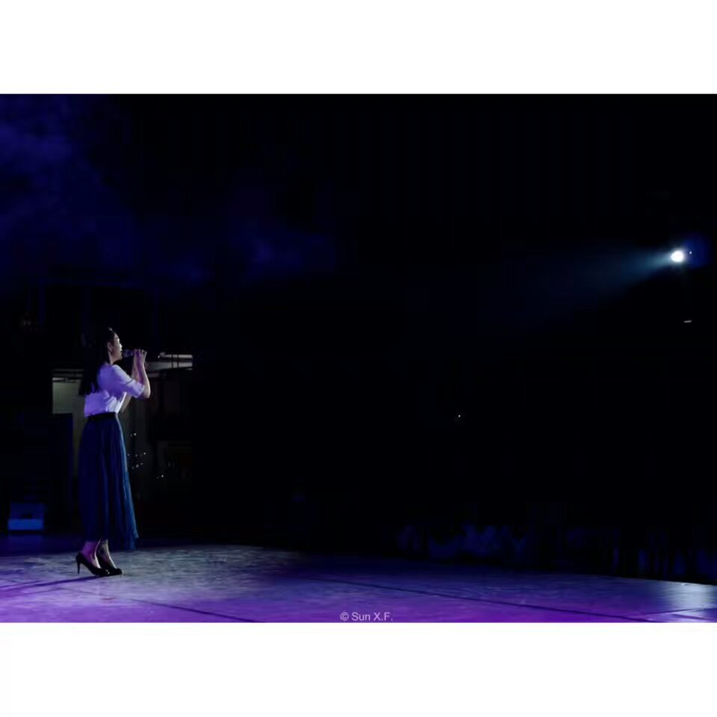
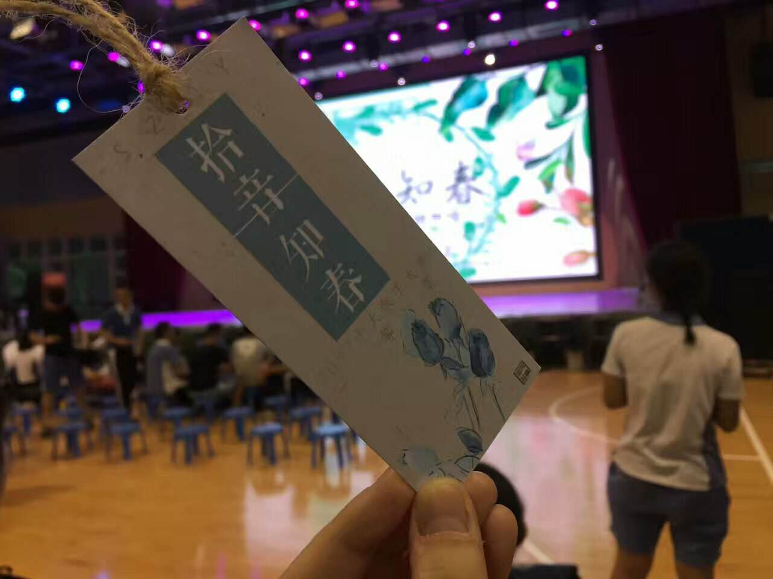
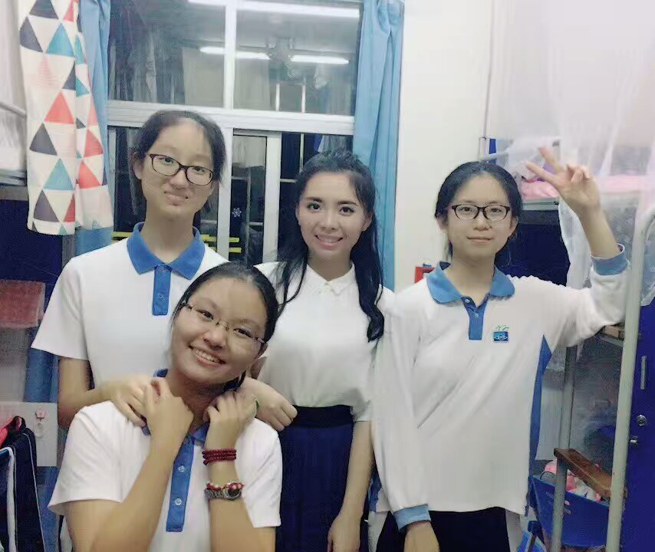
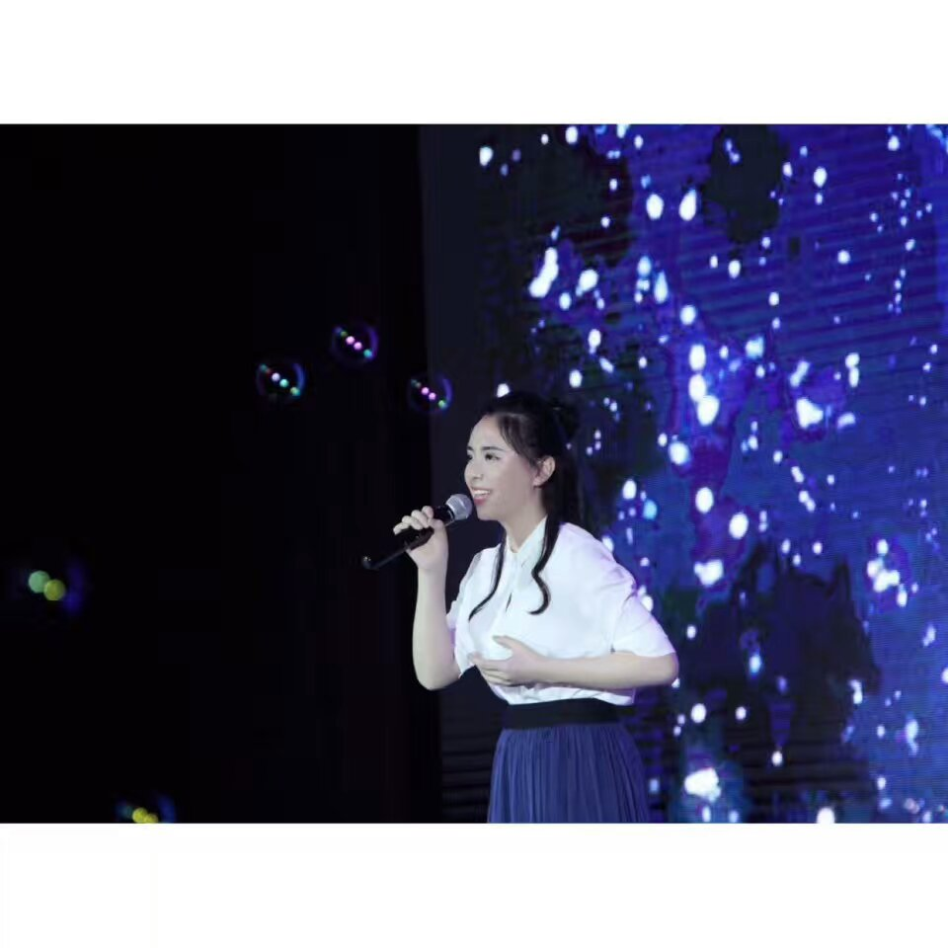

Slide 24
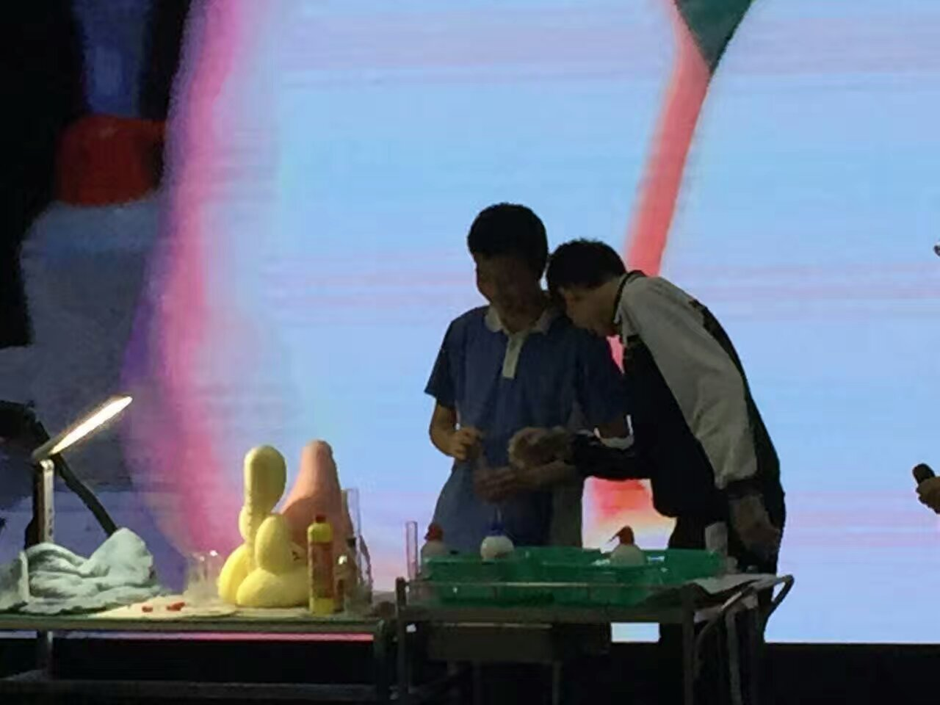
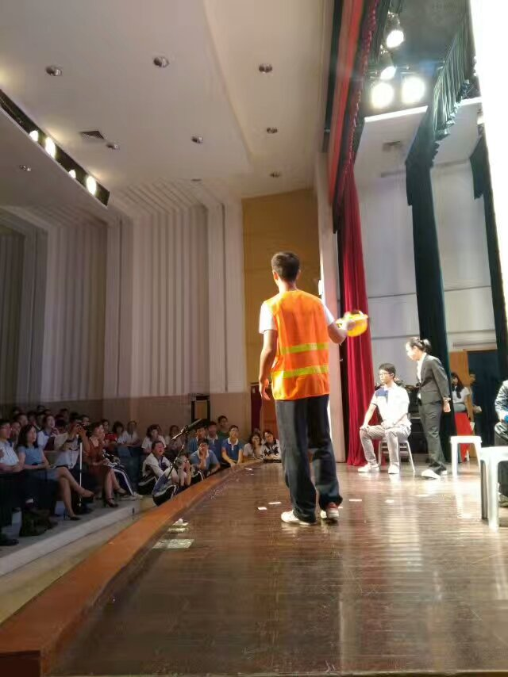
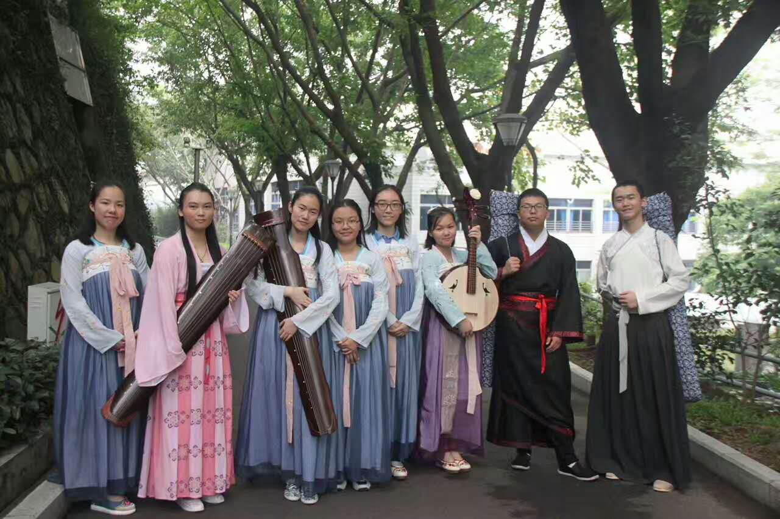
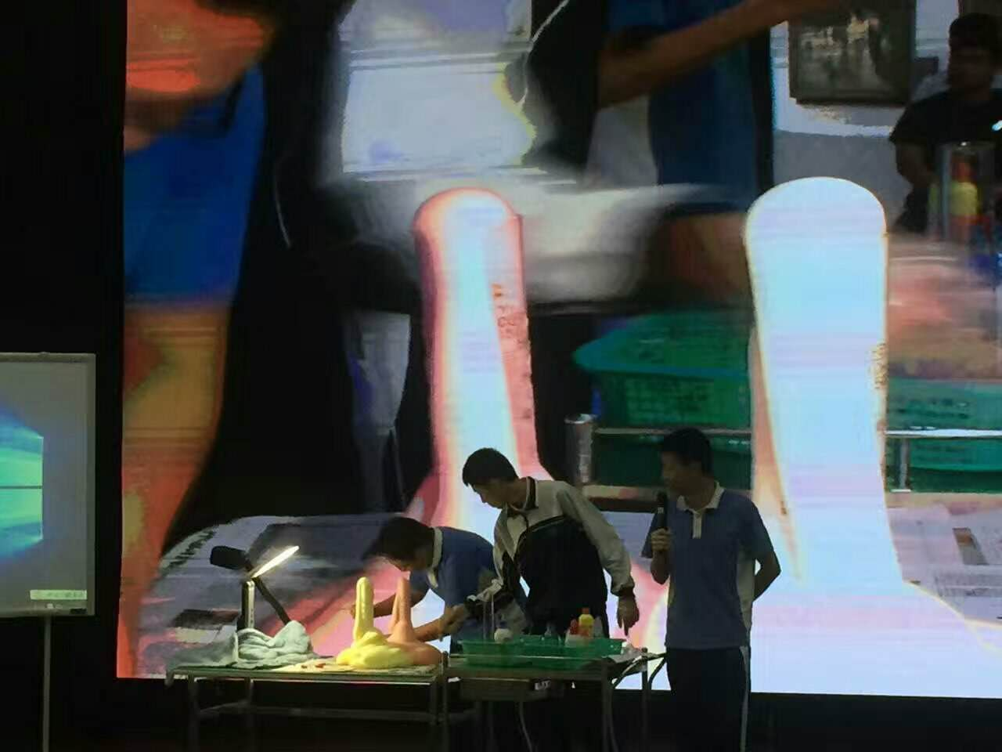
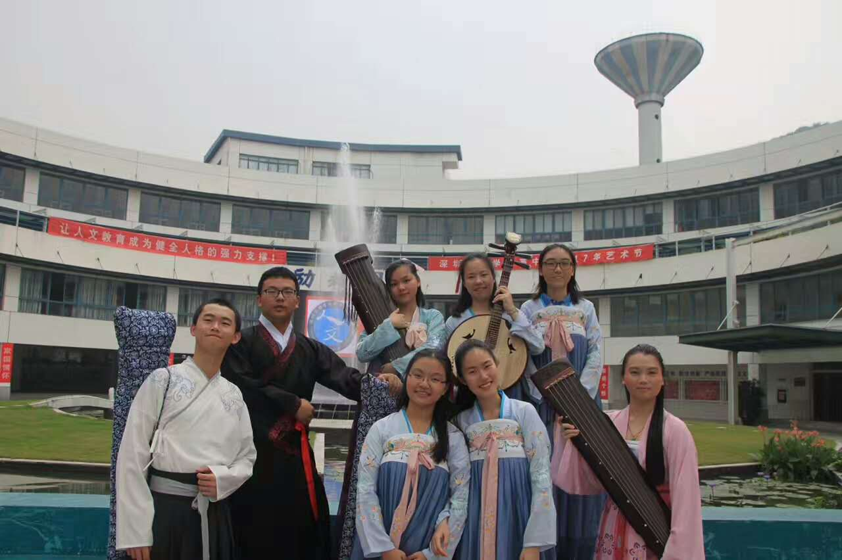

Slide 25



Slide 26
5. 英语学科准备

Slide 27
·背单词（高考3500词）
·多读 培养语感
·周末口语软件练习
·作文审题、语言表达质量（130+）
·跟上年级统一的复习节奏
·有意识地加强薄弱项的练习

Slide 28



陪 孩子走过高中三年
谢
有
感
您

